Slide 1
Deep Learning Homework
Made by: Benedek Zoltán, VZ9AS0
Biró Márton, Z7A244
Vizi Kristóf Levente, GN2VV4

Slide 2

Introduction, Goals, Motivation
A projekt célja neurális háló tanítása madarak fajtájának felismerésére a hanguk alapján. A feladatunk a BirdCLEF 2024 Kaggle verseny feladat volt. Az ebben biztosított adatokon tanítottuk a modellt.

Slide 3
Previous Solutions, Their Advantages and Disadvantages
A Kaggle rendszerének köszönhetően az előző évek megoldásai rendelkezésünkre álltak ezekből az utóbbi két év megoldásai segítettek nagyon sokat.
Előnyök:
Előző évek hibáira, nehézségeire már egy-egy megoldást tudtunk találni
Hátrányok:
Sokféle elindulási módszer közül nehéz volt kiválasztani hogy a mi korlátozásaink mellett melyik a legjobb

Slide 4
System Design
Adatok feltöltése Google Drive-ra
Vizualizáció
Adatelőkészítés: .ogg fileok -> spektrogramokká
Spektrogramok szűrése a Google Bird Vocalization Classifier használatával
Duplikált spektrogramok kiszűrése
Modell összerakása és tanítás:
Kiértékelés: Starfield 5-fold cross validation-nel
A végleges modell tanítása

Slide 5
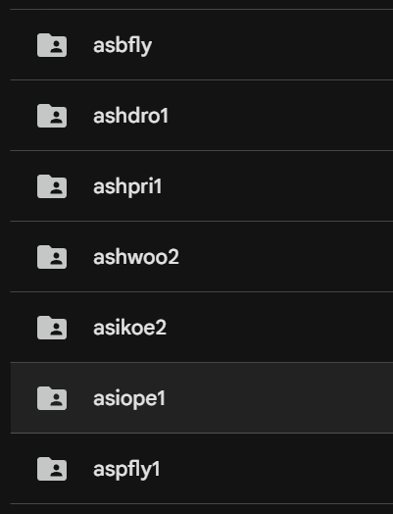
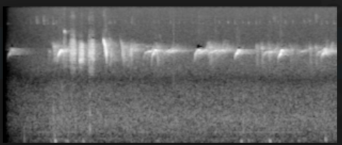
Database(s)
Az adathalmaz .ogg hangfájlokból és 2 db .csv fájlból áll madárfajok adataival. Ezeket mind feltöltöttük Google Drive-ba és onnan kezeltük az adatokat Google Colab jegyzetfüzeteken keresztül.

Slide 6
Architecture, Training, Challenges, and Their Solutions
Nehézségek:
hangfileok átalakítása (Mel spektrogram, MFCC, Wav2vec)
Adathalmaz mérete
Zajos adatok
Végleges spectrogram paraméterei:
n_fft = 2048
hop_length = 512
n_mels = 128
fmin = 40
fmax = 16000

Slide 7
Architecture, Training, Challenges, and Their Solutions
Architektúra:
transfer learning (EfficientnetV2B0)
128-as Dense réteget ReLU aktivációval
Dropout réteg
A kettő között Batch normalizálás

Slide 8
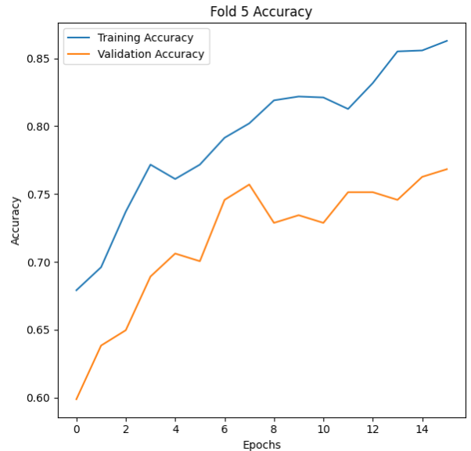
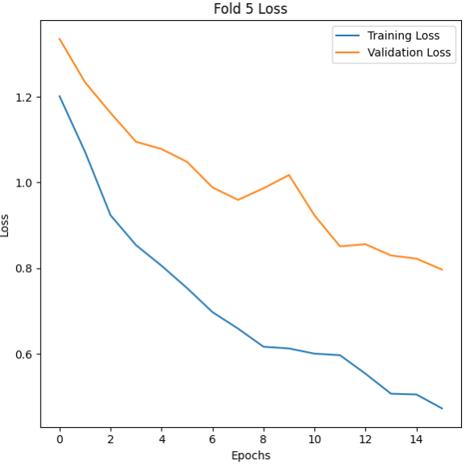
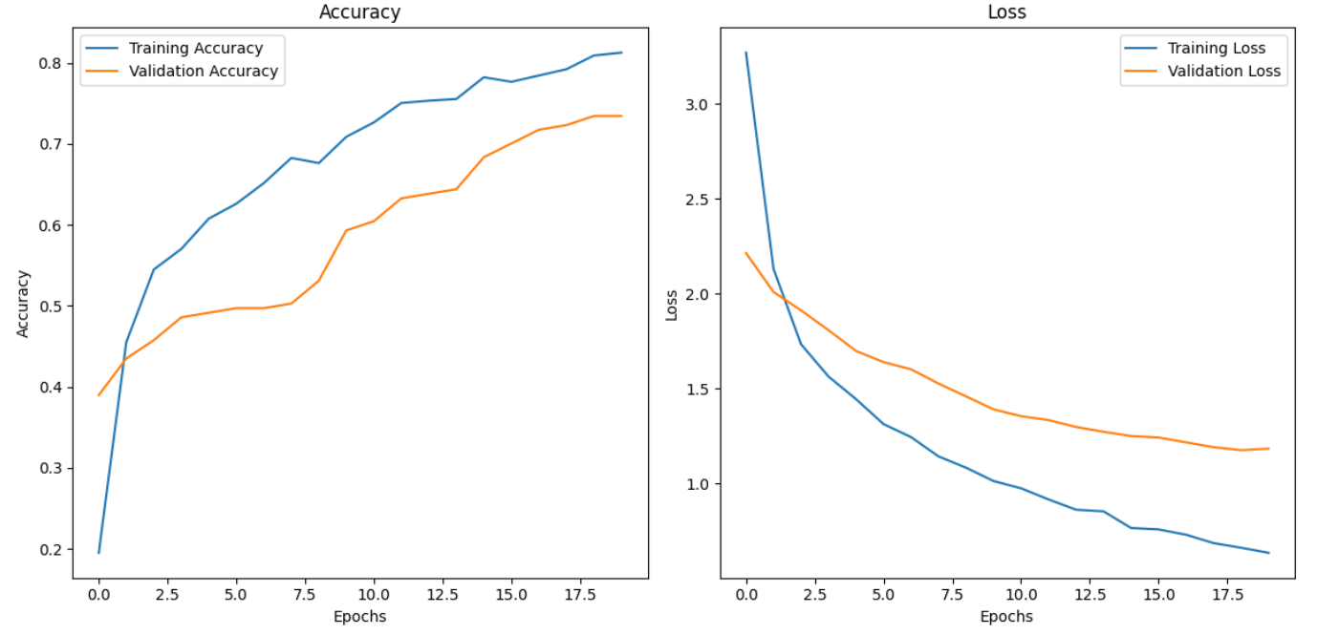
Results and Evaluation
Pontosság meghatározása -> kereszt entrópia metrikánként
Starfield K-fold Cross Validation módszer 5 folddal

Slide 9
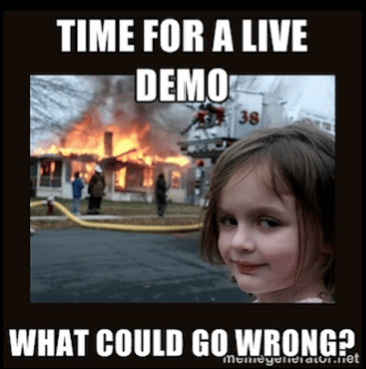
Demo

Slide 10
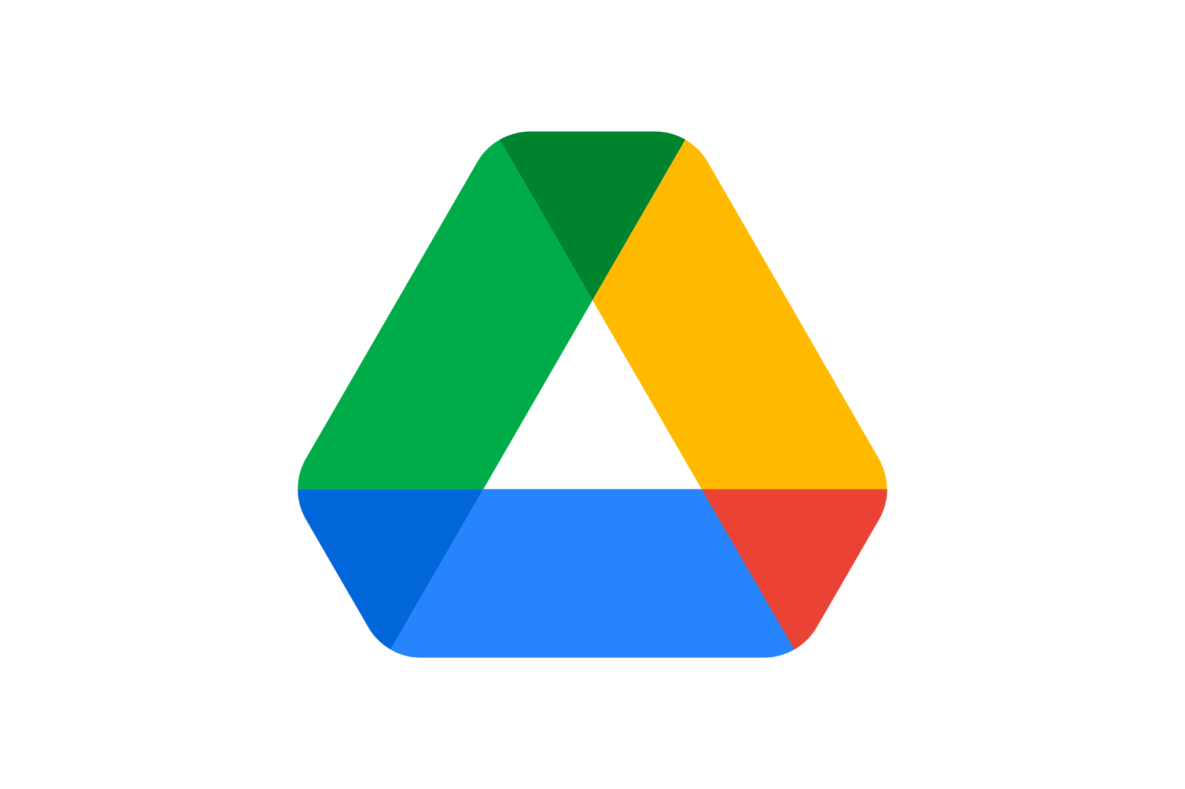


Summary
A projekttel kellően megszenvedtünk de nagyon élveztük. A neurális hálók témakörén kívül az audiófájlokkal, és a sok adaton kevés erőforrással való munkavégzéssel is megismerkedtünk.. Sikerült megoldanunk nehézségeket a Google Colab-bal, a Google drive-val és a Chat GPT által nyújtott segítségekkel.

Slide 11
Köszönjük a figyelmet!!

Slide 12
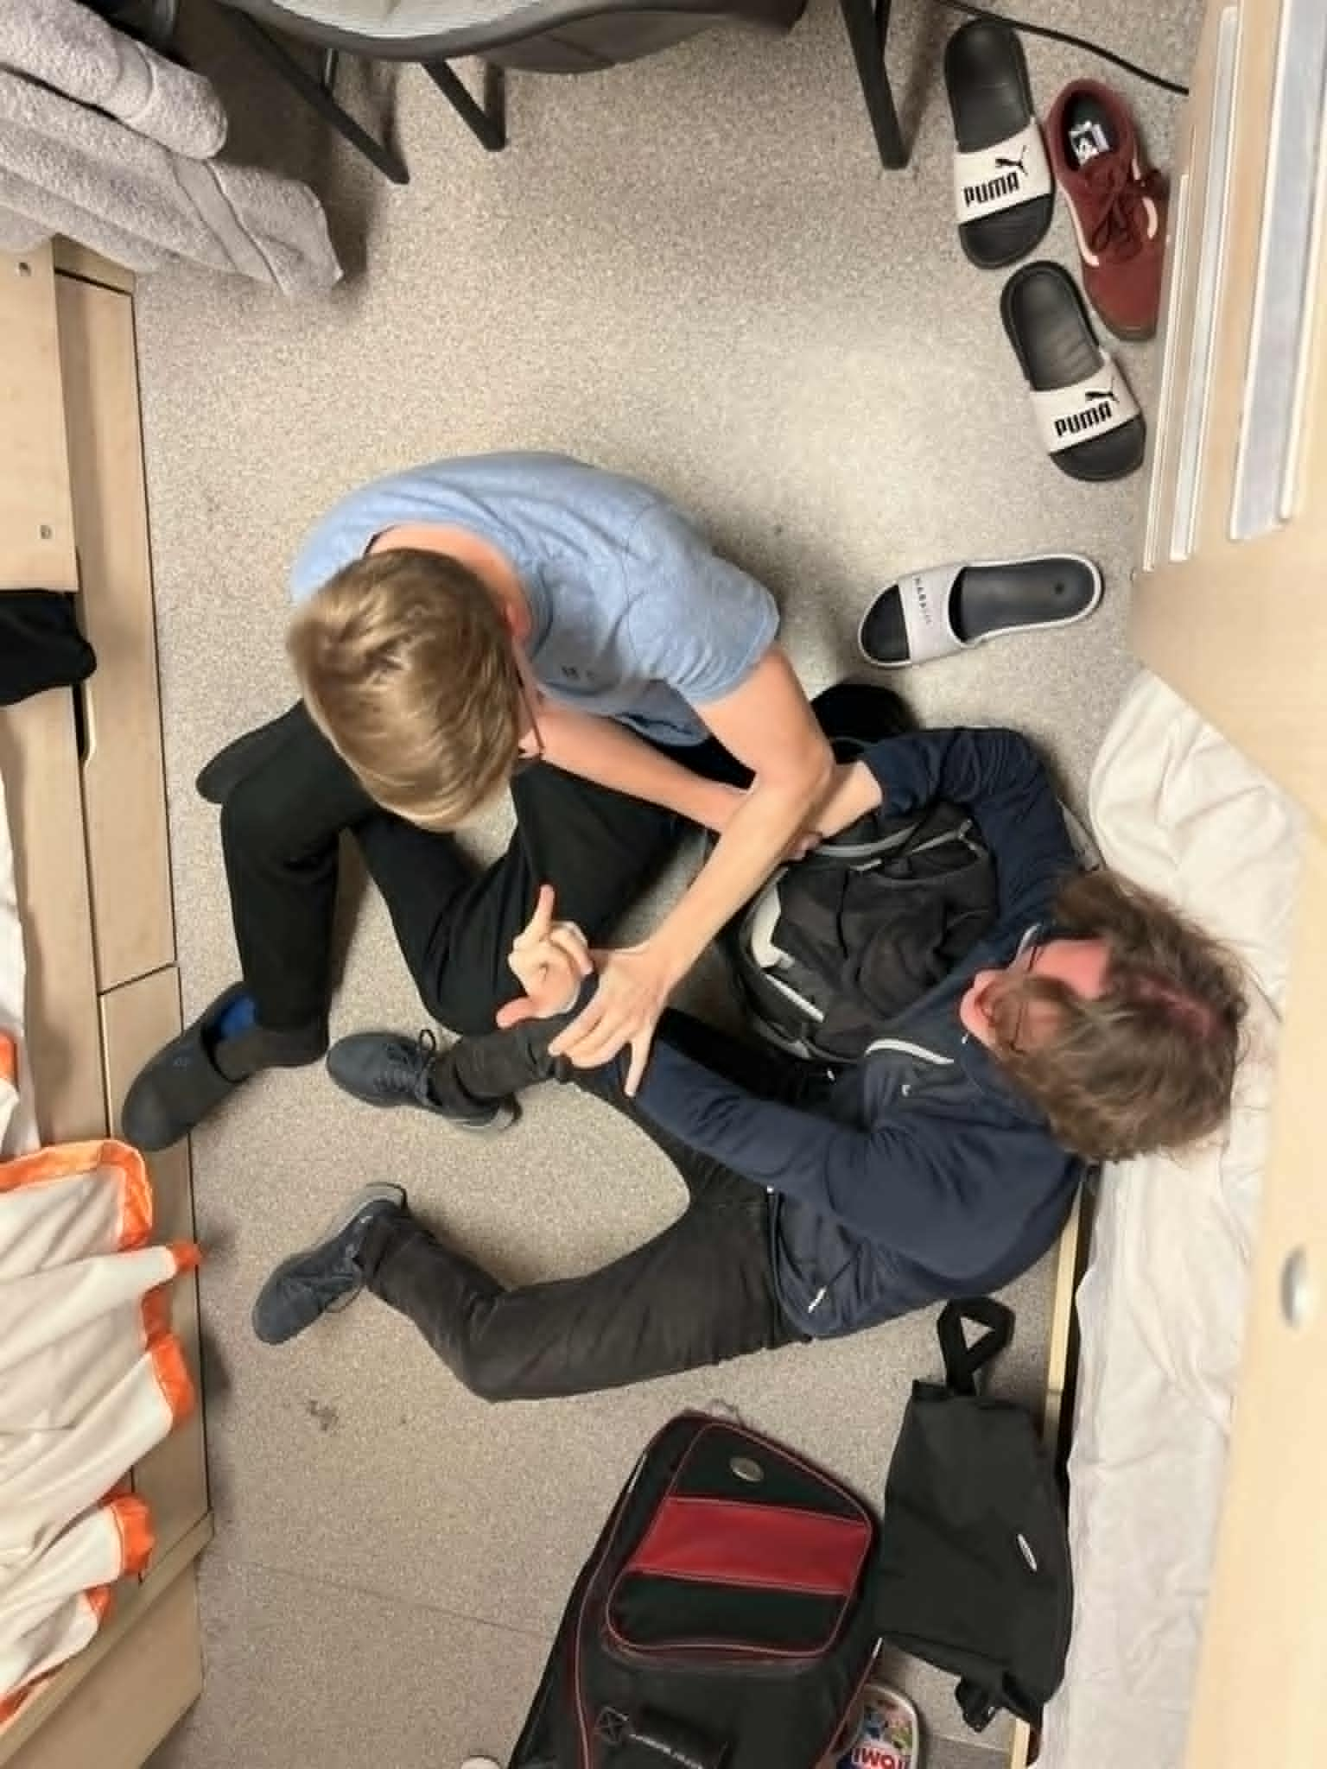
Ahogy próbáljuk eldönteni hogy ki mutassa be a demo-t

